Slide 1

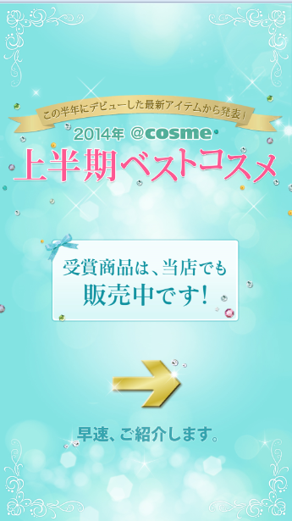
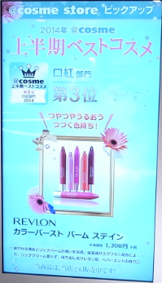

■５５型サイネージ（TOP）
パーティーシーズン到来！
ワンランク上のキレイを目指す、
注目アイテム特集
別途お渡しするPDSのデータを活用いただき、背景を上図のようにしていただき
タイトル
商品画像陳列
早速、ご紹介します
店内にて、好評発売中！
の要素を入れてご作成お願いいたします。
こちら、いつもとおり軽いモーションをつけてください
商品を並べる
そのまま活用
店内にて、好評発売中！

Slide 2
■５５型サイネージ（各商品ページ紹介構成）
そのままかｔ活用
■メモ
第一印象でひきつける
冬の相棒はこの子できまり
急なお呼ばれも怖くない
ちょい足しアイテム
大人女子の新エチケット
肌年齢をマイナスに魅せる！
商品画像
コピー
ブランド名
/商品名
商品説明
別途お渡しするPDSのデータを活用いただき、背景を上図のようにしていただき
＠ｃｏｓｍｅｓｔｏｒｅピックアップ！
タイトル
コピー
商品画像
ブランド名・商品名
商品説明
好評発売中
の要素を入れてご作成お願いいたします。１ページにつき２商品です。
こちら、いつもとおり軽いモーションをつけてください
商品画像
コピー
ブランド名
/商品名
① トウ・キユーピー
①フロンティア
②オカムラ
②日本ゼトック
③イミュ
③エル・インターナショナル
商品説明
店内にて、好評発売中！

Slide 3

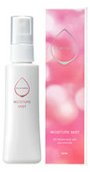
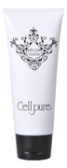
■５５型サイネージ（各商品ページ紹介詳細）
＼急なお呼ばれも怖くない／
キユートピア
モイスチャーミスト
80ml／3.500円（税別）
独自開発した超低分子型ヒアルロン酸「ヒアロオリゴ®」を配合し、しっとりなめらかな肌へと導くミスト状化粧水。極小のミストで肌へのなじみがよく、長時間うるおいを保ちます。朝晩のケアに加え、日中の乾燥が気になるときや化粧直しなど、いつでも手軽髪からつま先までオールマイティに使える1本。
＼肌年齢をマイナスに魅せる！／
セルピュア化粧品
デコルテリア
120g／8,500円（税別）
エイジングサインが出やすい首元やデコルテのケアに特化した専用クリーム。「アルジルリン」をはじめ、「ビタミンC誘導体」や「アルブチン」、「プラセンタエキス」等の保湿成分もたっぷり配合し、透明感のある若々しいデコルテへと導きます。もっちりうるおうのにベタつきのないテクスチャーで、オールシーズン楽しめます。
店内にて、好評発売中！

Slide 4
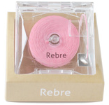
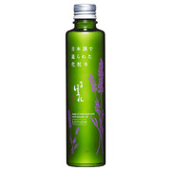
■５５型サイネージ（各商品ページ紹介詳細）
＼大人女子の新エチケット／
OKAMURA
REBRE PINK
50m／1,500円（税別）
“フルーティな香りで歯間を掃除できる”というコンセプトで開発された、見た目にもかわいいデンタルフロス。ほのかに甘いストロベリーピーチのフレーバーを楽しみながらお手入れできます。口臭の原因となる歯垢を取り除くことで、息のスッキリ感を長くキープ！
＼冬の相棒はこのこで決まり／
ゼトックスタイル
会津ほまれ化粧水
200ml／1,000円（税別）
乾燥などの肌トラブルに悩んでいた酒蔵の女将が、日本酒のもつ保湿力に着目し20年以上研究を重ねて開発した高保湿化粧水。会津ほまれの日本酒成分（コメ発酵液）を60％も配合。お肌のキメを整え透明感のあるしっとりとした肌へと導きます。
店内にて、好評発売中！

Slide 5
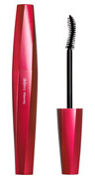
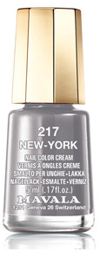
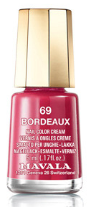
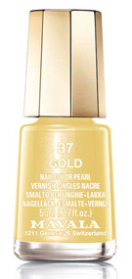
■５５型サイネージ（各商品ページ紹介詳細）
＼第一印象で一気に引きつける／
デジャヴュ
ファイバーウィッグ ウルトラロングa
全2色／1,500円（税別）
“塗るつけまつげ”でクチコミでも大人気の『デジャヴュ』が、さらにまつげケア効果をアップしてリニューアル！ 保湿効果のある美容成分を増量し、傷みがちなまつげのうるおいをキープします。オフするときもまつげに負担をかけずにお湯でスルン♪
＼ちょい足しで女子力３割増し／
マヴァラ /マヴァラ ミニカラー5ml／700円（税別）
爪に負担をかけにくく、きれいな仕上がりが長持ちすると大人気の「マヴァラ」のネイルカラー。今年らしい秋冬のオススメカラーを厳選！発色がよく、カラーが長持ちするのもうれしいポイントです。使い切りやすいサイズも◎。
店内にて、好評発売中！

